Slide 1
Running wasp
Thomas ibanez, Maxime Lovino, Vincent tournier

Slide 2
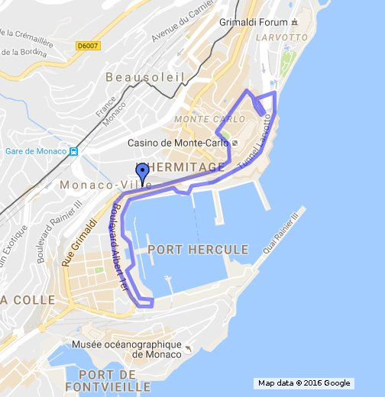
Concept
Tracking et analyse des données de course
Envoi en 4G ou wifi des données à un serveur
Serveur web sur Raspberry Pi
Base de données mySQL
Application cliente et serveur à implémenter

Slide 3
Matériel nécessaire sur waspmote
1x Waspmote
1x Battery pack USB
1x Module GPRS/GPS
1x Module Wi-Fi
1x Carte Micro-SD

Slide 4
Planning
1ère semaine : Application serveur et interface web
2ème semaine : Application waspmote après réception matériel
3ème semaine : Debug, tests et fonctionnalités supplémentaires

Slide 5
Fonctionnalités supplémentaires
Application Android pour visualiser les données
Multi-utilisateurs
Encryption des communications

